Slide 1
SISTEM PERPUSTAKAAN
Object Oriented Programming

Slide 2
01
Our Team
02
03
04
Jasmine Talitha Zahrani
2020230042
Tito Budi Yanto
2020230056
Cahyo Aji Nugroho
2020230061
Theresia Febriani Jesica Puri
2020230092

Slide 3
MASALAH
Belum ada aplikasi yang mengelola dan menghitung denda keterlambatan pengembalian buku. Perhitungan denda dan lama peminjaman masih secara manual. Dengan demikian, dibutuhkan sistem yang mempermudah perhitungan denda peminjaman buku.

Slide 4
TUJUAN
Mempermudah mahasiswa dalam membayar denda keterlambatan peminjaman buku pada sistem perpustakaan.
Mengetahui perintah Java menggunakan Object Oriented Programming (OOP) yang diperlukan dalam pembuatan sistem perpustakaan.
Mengimplementasikan materi Object Oriented Programming (OOP) selama perkuliahan.

Slide 5
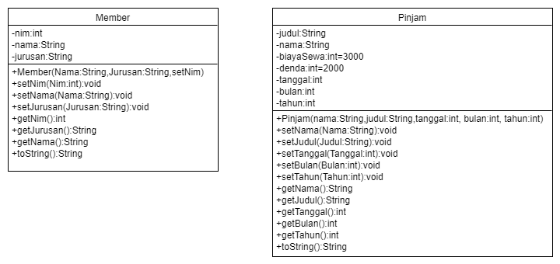
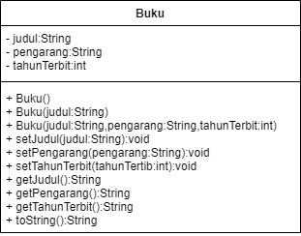
THE SLIDE TITLE GOES HERE!
Rancangan Model

Slide 6
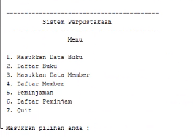
OUTPUT

Slide 7
Thank You

